Slide 1

EHS风险管理
培训讲师：
培训日期：

Slide 2
1
EHS风险管理基础知识
2
EHS风险管理理论与方法
3
EHS风险管理新进展

Slide 3

1
EHS风险管理基础知识

Slide 4
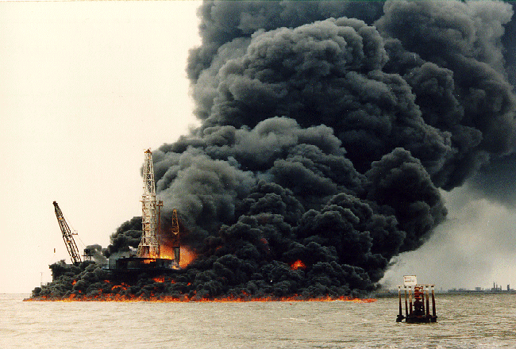
风险管理的发展史，
是一部血与泪的教训史！

Slide 5
风险管理的历史发展
时间节点 | 主要特征 | 代表国家
1930年代 | 风险管理开始萌芽：为应对1929-1933年的世界性经济危机，美国许多大中企业设立了保险管理部，负责安排企业的各种保险项目。可见，当时的风险管理主要依赖保险手段。 | 美国
1938年代 | 风险管理学科形成：美国企业对风险管理开始采用科学的方法，并逐步积累了丰富的经验。1950年代，风险管理发展成为一门学科。 | 美国
1970年代 | 全球性风险管理运动：随着企业面临的风险复杂多样和风险费用的增加，法国和日本从美国引进风险管理并进行了研究。 | 法国、日本
近20年来 | 风险管理新发展阶段：1983年在美国召开的风险和保险管理协会年会上，世界各国专家学者云集纽约，共同讨论并通过了“101条风险管理准则”，标志着风险管理的发展已进入了一个新的发展阶段。 | 美国、英国、 法国、德国、 日本等
1980年代 | 中国对风险管理的研究开始于1980年代。一些学者将风险管理和安全系统工程理论引入中国，在少数企业试用中感觉比较满意。但是，中国大部分企业缺乏对风险管理的认识，也没有建立专门的风险管理机构。作为一门学科，风险管理学在中国仍旧处于起步阶段。 | 中国

Slide 6
风险与风险管理概念
风险
是危险、危害事件发生的可能性与危险、危害事件严重程度的综合量度。
R-系统事故风险
L-系统发生事故的可能性
S-系统发生事故的严重程度
R=f(L,S)
风险
管理
是指针对生产过程中的事故风险，通过计划、组织、指挥、协调和控制等，减少事故发生及其损失、实现保护企业员工安全与健康、保护环境的过程。

Slide 7

认识风险
风险可能是设施（设备）、物料、环境等物的不安全状态，也可能是操作失误、操作不当、违章作业等人的不安全行为。
风险可以是一次事故、一种环境、一种状态的载体，也可以是可能产生不期望后果的人或物。
风险辨识是风险管理的基础，其成功与否，直接关系到风险管理的成败。

Slide 8
风险管理的资源、目标与要求
项 目 | 资 源 |  |  |  |  | 项目类 目标
 | 资 金 | 人 力 | 设 备 | 物 料 | 方 法
危险源 |  |  |  |  |  | 辨识监控
风 险 |  |  |  |  |  | 评价分级
事 故 |  |  |  |  |  | 危机预警
应急救援 |  |  |  |  |  | 风险干预
监督管理 |  |  |  |  |  | 遵纪守法
资源类 目 标 | 合理有效 使用 | 能力与意识 | 安全管理 | 合理利用 有效管理 | 正确使用 | 安全生产

Slide 9
风险管理的要素
资金
人力
风险管理的要素
方法
设备
环境
物料

Slide 10

风险管理的要素
额度满足要求；
具有明确的使用计划；
做到专款专用；
能够降低事故风险。
资金

Slide 11

风险管理的要素
人力
企业决策人员为风险管理提供必要的人力资源（包括组织机构和HSE管理人员），批准风险管理计划；
HSE管理人员组织全体员工的讨论以及编制、修改和监督实施风险管理计划；
企业员工参与风险管理计划编制，进行本工作岗位及其相关的风险辨识、风险评价、危险控制和事故预防，参加应急救援演习和应急救援工作；
要求每一个员工都有本岗位要求的风险管理的能力和意识。

Slide 12

风险管理的要素
设备
识别出其正常状态、事故状态和特殊状态的风险，分析这些风险可能造成的事故；
进行可能事故的风险评价和风险分级，建立可接受风险标准，进行风险监控和风险管理；
编制针对各类设备的HSE岗位操作管理规程；
确保所有设备都处于完好状态，满足法律法规和技术标准的要求，并能够正常运行。

Slide 13

风险管理的要素
物料
尽量用无毒物料替代有毒物料，用毒性较低的物料替代毒性高的物料；（如配置钻井液的添加剂现均改为无毒的，配置的泥浆也为无害泥浆）
尽量使用不易引起火灾、爆炸、中毒等危险性小的物料； （如清洗机器配件尽量不用汽油、柴油，而用清洁剂；用水泥代替木材做建筑材料等）
如需人工搬运，物料的形状、大小、质量、包装应便于搬运；
有毒有害物料应有明确的标志和说明，如危险化学品应有化学品安全技术说明书（MSDS）和化学品安全技术标签。

Slide 14

风险管理的要素
具有可以完成作业所需的空间
1
5
安全标志清楚、明了
尽量减少高处作业
2
环境
6
具有畅通的紧急撤离出口和道路
具有合适的照明、湿度和温度
3
7
如需要，应设置HSE监控
工作条件良好、整洁
4

Slide 15
风险管理要素之间的关系
输出
设备
人
要确保人的安全与健康、环境不受破坏，必须不断地向生产过程输入资金，即不断地投入HSE技术措施和HSE管理费用，通过风险辨识、风险评价、风险控制等，针对生产过程的各类HSE风险实施科学管理，使人与方法、设备、物料、环境等形成和谐的系统，从而达到降低HSE风险的目的。
HSE
风险降低
物料
环境
方法
H
S
E
风
险
管
理
策划
风险辨识
资金
输入
风险评价
风险控制
风险管理要素关系示意图

Slide 16

风险管理的重要性
1
主动识别和控制风险
能及时评价现有的/计划的控制措是否足够
2
3
进行风险控制，防止事故发生
倡导积极的、主动的安全文化
4

Slide 17
风险管理的内容
风险辨识标准
风险辨识
风险辨识方法
危险源分级
H
S
E风险管理
风险评价方法
风险评价
可接受风险标准
风险分级
管理措施
风险控制
技术措施
危机预警与应急救援

Slide 18
2
EHS风险管理理论与方法

Slide 19
HSE风险管理理论与方法
HSE风险管理理论与方法
风险辨识
风险评价
风险控制
列举所有风险
判定风险级别
控制重要风险

Slide 20


风险来源
物理
生态
化学
气象
人机工程
心理因素
社会人文环境
自然地理与地质灾害风险

Slide 21
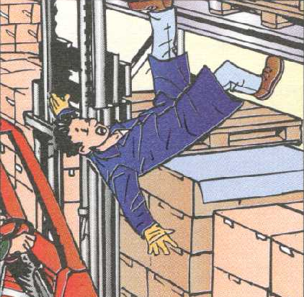
风险来源
电力
放射
噪音、振动
物理风险
机械/机器
人的摔倒
物的倒塌
可移动装置
能源聚集
火灾、爆炸

Slide 22
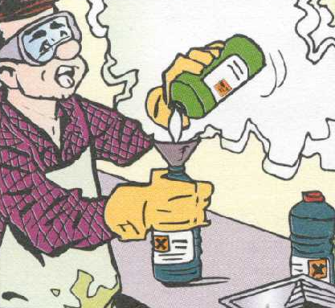
风险来源
可燃物及爆炸品（溶剂）
氧气缺乏
物理风险
糜烂性毒气 （酸剂、工业碱等）
非稳定的物料（如二元树脂 ）
其他危险材料，包括危险废料

Slide 23
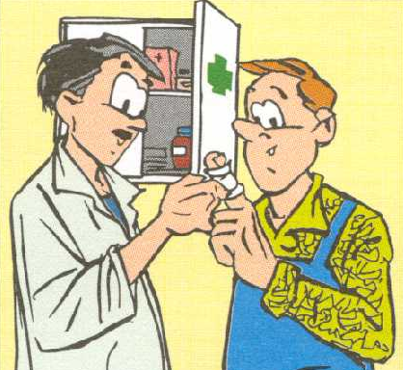
风险来源
动物
植物
生态风险
微生物
细菌

Slide 24

风险来源
不好气候条件（炎热 、冷冻）
气象风险
不好天气条件（雪、雨、风、烟雾等）
极端气象（海啸、台风）

Slide 25
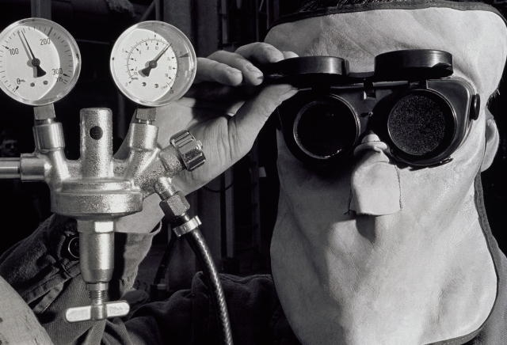
风险来源
人机工程
不适宜的作业方式
不方便的工作区域
不方便的工位
不方便的工具
不好的照明，温、湿度

Slide 26

风险来源
1
太难的工作（无积极性、单调无聊等）
2
侮辱性的工作
人机工程
3
不好的团体关系
4
新录用的雇员

Slide 27

风险来源
社会人文环境
宗教
政治
经济
战争
贫穷

Slide 28
风险来源
自然地理与地质灾害风险
高原
沙漠
丛林
地震
泥石流

Slide 29
风险评价概念
风险评价
危险
后果分析
概率判定
风险
风险评价是风险管理的主要内容，进行风险评价是预防和控制工伤事故、职业危害和环境破坏的必要手段。

Slide 30

风险评价标准
系统安全性指标的目标值是风险评价的标准，如果没有评价系统危险性的标准，则无法判定系统安全性是否符合要求以及改善到什么程度才算是最佳值。
风险评价标准的设定一般遵循ALARP准则。（ALARP准则,即在合理和可行的前提下,把工程中包含的各类风险降到尽可能低的水平。）

Slide 31
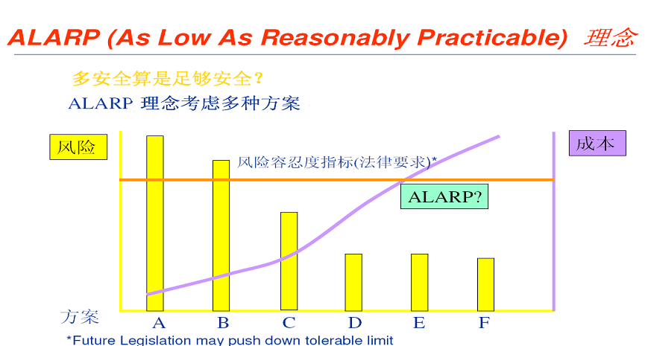
风险评价标准

Slide 32
风险辨识与评价程序
划分作业活动
评价风险
制定风险控制计划
辨识风险
确定是否为可容许风险
评审控制计划的适宜性

Slide 33
典型风险辨识与评价方法及适用对象
方法 | 适用对象
预危险性分析（PHA） | 方案开发初期，施工、维修前的概略分析与评价
工作危害分析（ JHA ） | 作业活动
安全检查表分析（ SCL ） | 设施设备、装置、操作管理
危险与可操作性分析（ HAZOP ） | 复杂工艺和操作过程
其他方法有：事故树分析、事件树分析、比较法、作业条件危害分析法、道化法、蒙德法、概率统计分析法、故障类型及影响分析等。

Slide 34
典型风险辨识与评价方法及适用对象
生产阶段 评价方法 | 研究 开发 | 设 计 | 试生产 | 工程 施工 | 建设 启动 | 正常 运行 | 扩 建 | 事故 调查 | 拆除 退役
安全检查表 | × | × | √ | √ | √ | √ | √ | × | √
工作危害分析 | × | × | √ | √ | √ | √ | √ | × | ×
预先危险性分析 | √ | √ | √ | √ | × | √ | √ | √ | ×
危险可操作性分析 | × | × | √ | √ | × | √ | √ | √ | ×
注：“×”表示很少使用或不适用；“√”表示通常使用。

Slide 35

何时需要进行风险辨识与评价
风险无处不在，风险辨识与评价工作不可怠慢
1
不满足法律法规要求时
作为一般要求，下列情况需进行风险辨识与评价
2
在满足法律和其他要求的情况下，要实施持续改进时
3
有新建、扩建、改建及其它变更时

Slide 36

选择风险辨识与评价方法依据
活动或操作性质
潜在风险度大小
工艺过程或系统的发展阶段
现有人力资源、专家成员及其他资源
风险辨识与评价的目的
信息资料及数据的有效性
所分析的系统和危害的复杂程度及规模
是否是法规或合同要求

Slide 37

风险辨识与评价方法介绍及举例-SCL
安全检查表（Safety Check List, 缩写SCL）是一种最基础、应用最广泛的风险辨识和评价方法。
安全检查表分析法是基于经验的风险分析方法，分析人员列出一些项目，识别与一般工艺设备和操作有关的已知类型的危害、设计缺陷以及事故隐患。
安全检查分析表可用于对物质、设备或操作规程的分析。

Slide 38
风险辨识与评价方法介绍及举例-SCL
组成编制组
包括行业安全专家、专业人员、管理人员和实际操作人员，编制组组长应具有行业权威性。
收集同类对象或类似对象的风险辨识与评价方法；包括评价方法、评价结果和取得的总体效果，特别是已经编制的安全检查表。
分析对象；包括结构、功能、工艺条件、管理状况、运行环境和可能的事故后果等。
确定辨识与评价依据
确定检查项目
编制检查表
安全检查表编制过程
进行专家会审
修正检查表

Slide 39
风险辨识与评价方法介绍及举例-SCL
1
有关标准、规程、规范及规定。
国内外事故案例。
经系统分析后确定的危险部位及防范措施。
分析人员运用自己的经验和可靠的参考资料。
研究成果，包括新方法、技术、法规和标准。
有关标准、规程、规范及规定
2
国内外事故案例
3
经系统分析后确定的危险部位及防范措施
4
分析人员运用自己的经验和可靠的参考资料
安全检查表编制依据
5
研究成果，包括新方法、技术、法规和标准

Slide 40


风险辨识与评价方法介绍及举例-JHA
工作危害分析（Job Hazard Analysis,简称JHA）是一种较细致地分析工作过程中存在危害的方法，它把一项工作活动分解成几个步骤，识别每一步骤中的危害和可能的事故，并设法消除危害。
JHA的适用范围
  操作活动（包括正常生产运行维护、钻井作业活动、异常或紧急情况下的处理等）
  检维修作业
  分析化验等

Slide 41

风险辨识与评价方法介绍及举例-JHA
第一步：分解工作步骤
  把正常的工作分解为几个主要步骤，即首先做什么、其次做什么等等
  用几个字说明一个步骤，只说做什么，而不说如何做
  小组集体讨论
工作危害分析步骤

Slide 42
风险辨识与评价方法介绍及举例-JHA
第二步：对每一工作步骤要问可能发生什么事故，给自己提出问题，例如：
  操作者会被什么东西打着、碰着（机械伤害）？
  是否会高空坠落？
  是否会触电？
  是否会中毒窒息？
  是否会导致泄漏、火灾、爆炸？
  是否会导致环境污染？
  有无危害暴露，如毒气、辐射、焊光等。
工作危害分析步骤

Slide 43
风险辨识与评价方法介绍及举例-JHA
第三步：识别每一工作步骤的主要危害后果
  人身伤害、死亡、疾病
  财产损失
  违反法律法规
  企业形象受损等
工作危害分析步骤

Slide 44
风险辨识与评价方法介绍及举例-JHA
第四步：识别现有安全控制措施，通过对现有安全控制措施的检查，找出现行管理存在的缺陷。
工作危害分析步骤
  管理措施
  人员培训
  安全设施

Slide 45
风险辨识与评价方法介绍及举例-JHA
第五步：进行风险评估，通过可能性L与严重性S的乘积，得出风险度R的大小。
工作危害分析步骤
R＝L×S

Slide 46
风险辨识与评价方法介绍及举例-JHA
***公司事件发生的可能性（L）
等级 | 5 | 4 | 3 | 2 | 1
事件发生的可能性 L | 本作业场所一年发生多次 | 公司一年 内发生 过；或每 年发生 | 公司内曾经 发生过 | 本行业 曾经发 生过 | 本行业从 未发生过

Slide 47
风险辨识与评价方法介绍及举例-JHA
***公司事件发生的严重度（S）
等级 | 人员伤害 | 财产损失（万元） | 环境污染 | 声誉
5 | 3人以上死亡； 10人以上重伤 | 一次事故直接经济损失在500万元及以上 | 长期严重的环境污染。造成大范围的损害，一定时期内触犯法律或超过法规限值 | 国际影响
4 | 1到2人死亡； 多人重伤 | 一次事故直接经济损失在100万元及以上，500万元以下 | 严重的环境污染。需要采取措施进行恢复；一段时间超过法规限值 | 国内影响。政府管制，媒体和公众关注负面后果
3 | 严重伤害； 职业相关疾病； 部分失能 | 一次事故直接经济损失在10万元及以上，100万元以下 | 当地社区污染。影响社区， 多次超过法规限制，或收 到抱怨 | 地区影响。政府管制，公众关注负面后果
2 | 工作受限； 轻伤 | 一次事故直接经济损失在1万元及以上，10万元以下 | 轻微污染，一次性的泄漏 或超标排放，不造成后续 污染 | 社区、邻居、合作伙伴影响
1 | 医疗处理，但不需 住院； 短时间身体不适 | 一次事故直接经济损失在1万元以下 | 施工区域内泄漏，不造成 污染或耗费 | 公司内部影响。 公司内部关注

Slide 48
风险辨识与评价方法介绍及举例-JHA
***公司风险度评价表（R）
L S | 1 | 2 | 3 | 4 | 5
1 | L
2
3 |  |  | M
4 |  |  |  | H
5

Slide 49
风险辨识与评价方法介绍及举例-JHA
***公司风险控制措施及实施期限
风险度R | 风险等级 | 应采取的行动/控制措施 | 实施期限
红色区域R3 | 重大（H） | 采取紧急措施降低风险；纳入HSE目标管理，制定方案。建立运行控制程序，加强培训及沟 通，定期检查、检测及评估。 | 立即或近 期整改
白色区域R2 | 中等（M） | 建立操作规程、作业指导书，或其他管理措施 来控制。必要时纳入目标管理，制定方案。 考虑合理可行性，尽可能降低风险。 | 条件许可时治理
灰色区域R1 | 一般（L） | 可接受的风险，但考虑合理可行性，尽可能降 低风险。 | 无

Slide 50
风险辨识与评价方法介绍及举例-JHA
第六步：提出安全措施建议。
  安全防护设施
  安全监控、报警系统
  工艺技术及流程
  操作技术、防护用品
  监督检查、人员培训等
工作危害分析步骤

Slide 51

风险辨识与评价方法介绍及举例-PHA
预先危险性分析（Preliminary Hazard Analysis, 简称PHA），也称初始危险性分析，它是一份实现系统安全的初步或初始的计划，是在方案开发初期或设计阶段之初完成的。
预先危险性分析是在每项生产活动之前，特别是在设计开始阶段，预先对系统中存在的危险类别、危险产生条件、事故后果等做概略分析。

Slide 52
风险辨识与评价方法介绍及举例-PHA
  在项目、工程的初期阶段，特别是在设计、施工的开始之前，对系统存在危害类别、出现条件、事故后果等进行分析，尽可能评价出潜在的危险性
  对现有及已建成的装置、设施进行维修、改扩建之前进行宏观的、粗略的危害和潜在的事故分析
适用范围
  在设计、施工、检修、改扩建等项目开始之前发现系统存在的危害和潜在隐患，为从根本上消除隐患提供依据
  为HAZOP、FMEA等风险分析方法提供依据
用途

Slide 53
风险辨识与评价方法介绍及举例-PHA
预先危险性分析步骤
第一步
收集系统包括项目、工程、装置的有关资料。
  危化品、反应及参数、作业流程
  主要设备、设施的类型
  装置、设备、设施的基本操作规程
  防火及安全设施。
备注：资料的搜集应广泛，包括任何相同或相似的工程、项目或装置，即使作业过程不同但使用相同的设备和物料的也应搜集。

Slide 54
风险辨识与评价方法介绍及举例-PHA
识别可能导致事故、事件后果的主要危害。无论是设计、施工、维修阶段，必须识别出：
第二步
  危险有害物质
  不安全的设备设施
  不安全的作业行为和环境
第三步
分析产生危害的可能原因及导致事故的可能后果，通常并不需找出所有的原因。
第四步
分析每种事故所造成的后果（通常指有可能发生事故的最坏的结果）。

Slide 55
风险辨识与评价方法介绍及举例-PHA
第五步
进行风险评价
第六步
在分析现有措施的基础上提出消除或减少风险控制措施建议。
设备设施的本质安全
安全防护设施
操作流程
安全监控、报警系统
操作技术、防护用品
监督检查、人员培训

Slide 56

风险辨识与评价方法介绍及举例- HAZOP
危险与可操作性分析
HAZOP分析是系统、详细地对工艺过程和操作进行检查，以确定过程的偏差是否导致不希望的后果。该方法可用于连续或间歇过程，还可以对拟定的操作规程进行分析。
HAZOP的基本过程以关键词为引导，找出工作系统中工艺过程或状态的变化（即偏差），然后继续分析造成偏差的原因、后果以及可以采取的对策。
HAZOP分析需要准确、最新的管道仪表图（P&ID)、生产流程图、设计意图及参数、过程描述。

Slide 57


风险辨识与评价方法介绍及举例- HAZOP
  在设计状况下工作时，系统运作正常
  当偏离设计状况时，问题就发生
概念
  使用导向文字来考虑偏离设计状况时的后果
方法
导向文字＋设计参数 ＝ 偏离

Slide 58
风险辨识与评价方法介绍及举例- HAZOP
所有设备失灵、人为错误、外部事件都会产生偏离。
  重要设备的原因
  人为因素的原因，当后果、防护、消除措施有所不同时，需要考虑次要原因（如泵失灵、停止、停电）
  其它未被识别的原因
HAZOP原因

Slide 59

风险辨识与评价方法介绍及举例- HAZOP
危险与可操作性（HAZOP）研究是以系统工程为基础的一种可用于定性分析或定量评价的危险性评价方法，用于探明生产装置和工艺过程中的危险及其原因，寻求必要对策。通过分析生产运行过程中工艺状态参数的变动，操作控制中可能出现的偏差，以及这些变动与偏差对系统的影响及可能导致的后果，找出出现变动可偏差的原因，明确装置或系统内及生产过程中存在的主要危险、危害因素，并针对变动与偏差的后果提出应采取的措施。

Slide 60
风险辨识与评价方法介绍及举例- HAZOP
HAZOP后果
应包括意外事件（火灾、爆炸、有毒气体释放） 所导致的控制失败
可能有一种以上的后果
包括对员工、公众和环境的影响
后果可能不是重大后果

Slide 61

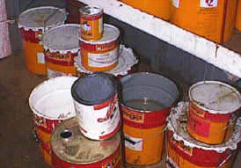


风险控制
哪里出了问题？

Slide 62

风险控制
我们该怎么办？

Slide 63

风险控制概念
风险控制是对已得到较好认识的风险采取必要的处置技术以最大限度地降低风险事故发生的概率和减小损失。
根据风险辨识和评价的基本结果，在对系统风险综合权衡的基础上，提出系统风险的管理措施和处置方法，以有效地消除或控制系统风险。

Slide 64
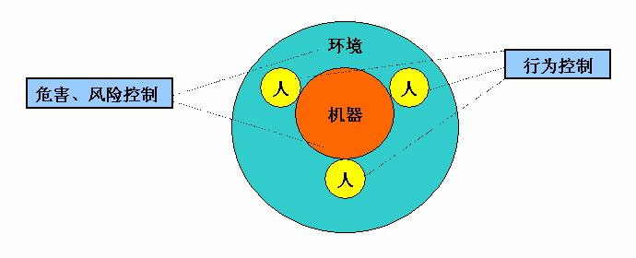
风险控制可以分为管理措施和技术措施，即行为控制和危害、风险控制
风险控制示意图

Slide 65
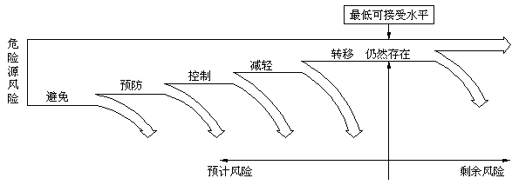
风险控制技术
通过避免、预防、控制、减轻、转移等风险控制技术，可将风险降低到最低可接受水平。
风险控制技术示意图

Slide 66

风险控制措施选择顺序
守住个体防护（PPT）这道风险控制措施的最后防线！
个体防护
个体防护
管理控制
工程技术控制
限制危害
降低风险
隔离人员或危害
改变工艺减轻危害性
改用危害性较低的物质
停止使用危害性物质，或以无害物质替代
消除危害

Slide 67
风险控制方法
公司拒绝遭受风险。
全面排除存在的风险。
有些时候不一定都可以实现！
风险排除
采用替代工艺或物质。
一般在设计阶段考虑。
风险替换

Slide 68
风险控制方法
风险处理
风险转移
设计控制
工具管理
组织措施
  教训/须知
  通行
工作须知
个人防护器材试用
保险：
  通过保险可转移损失；
  不太可靠的方法：损失已经造成！
其他：
  承包商
  租赁

Slide 69
3
EHS风险管理新进展
（瓶颈与对策）

Slide 70

风险管理的瓶颈在哪里?

Slide 71
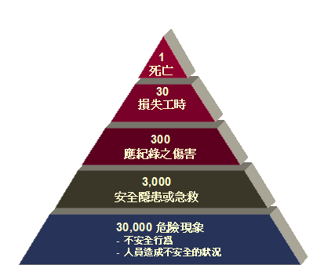
风险管理的瓶颈
杜邦伤害统计金字塔
员工不易改变危险作业条件，但可以改变自己的不安全行为

Slide 72
风险管理的瓶颈
管理
根本
直接
事件
损失
不安全行为
96%
不安全条件
4%
（杜邦数据）
政策 程序
信息/指令
培训/监督
应急/调查
伤害
损坏
损失
管理
人的因素
未预料
事件

Slide 73
Human factors are involved at all levels,
because people
regulate
finance
design
the petroleum industry
system
build
operate
maintain
manage

Slide 74
风险管理的瓶颈
死亡事故
重伤事故
减少不安全行为是关键
风险管理的目标在于降低不安全行为的次数到某一个程度；如A至B，而使严重伤害发生的可能性趋近于零。
轻伤事故
未遂事件
不安全行为
A
B

Slide 75

风险管理的瓶颈
如何减少不安全行为？
STOP
行为安全审计

Slide 76

风险管理的瓶颈
行为安全审计
是个互动的、系统性的过程，
及时修正员工不安全行为，鼓励员工保持安全行为。
来自他们的经验
  UDM公司
  杜邦公司

Slide 77
谢谢
培训讲师：
培训日期：

